Slide 1

Flying-Book-9e18
Burung Payung
Fahmi Basya

Slide 2
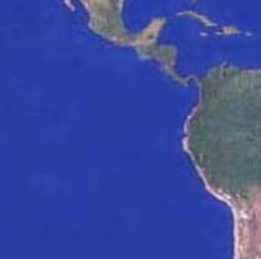
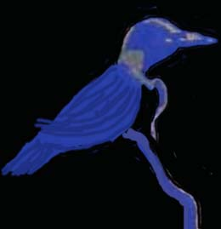
Di sini kita melihat kepala burung.
Jika kita teruskan, ekspresinya sebagai berikut :
Phenomena ini menginginkan “ada burung mempunyai tali di lehernya.
Dan ternyata di talinya itu (Panama & Costa Rica) ada hidup burung ini

Slide 3
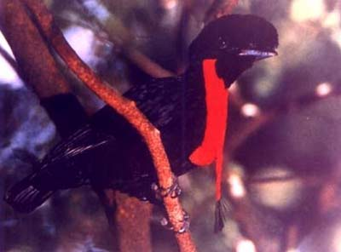
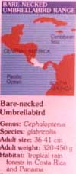
Foto aslinya Burung Payung :

Slide 4
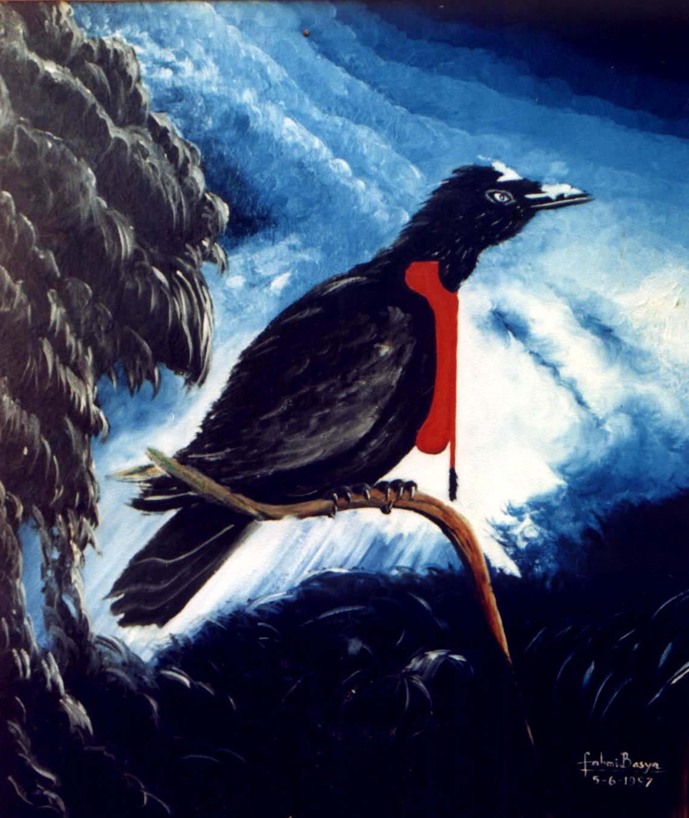

Nama :
Burung Payung
Ukuran:
80 cm x 70 cm
Cat minyak di atas kanvas
Kawasan:
Amerika Tengah
Pelukis:
fahmi basya
Di lehernya ada tali dari sabut
(Al-Quran, surat Al-Lahhab, ke 111, ayat 5)

Slide 5
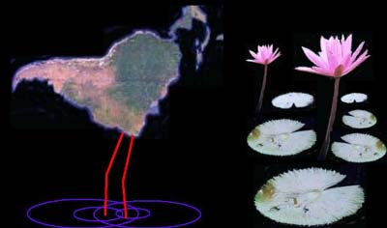
Di sini kita akan melihat
ANDEAN FLAMINGO
Yang salah satu habitatnya
di sini
AMERIKA
SELATAN

Slide 6
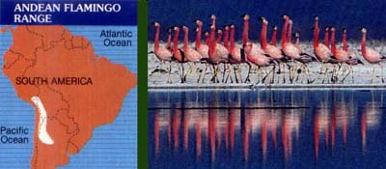
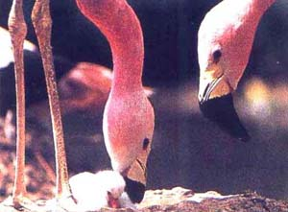
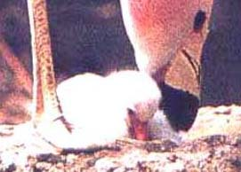
Di telaga biru air asin, pada ketinggian 13 ribu kaki, yang temperaturnya 13 derajat C dibawah nol pada malam hari anak-anak mereka dapat bertahan hidup.

Slide 7
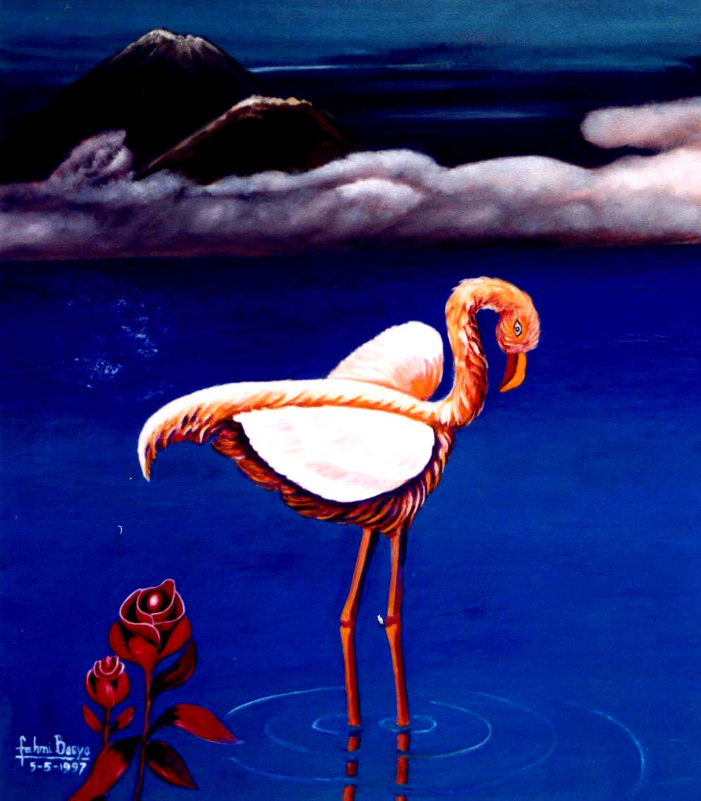
Nama :
Andean Flamingo
Ukuran : 80 cm x 70 cm
Cat minyak di atas kanvas
Kawasan:
Amerika Selatan
Pelukis :
Fahmi Basya

Slide 8

Berlanjut ke Flying-Book-9e19
(Dia) Yang menciptakan tujuh langit bertingkat-tingkat
engkau tidak dapat lihat pada ciptaan Ar-Rahman itu hal yang tidak beres.
Maka ulangkanlah pemandangan. Adakah engkau lihat yang cacat ?.
Kemudian ulangkanlah penglihatan dua kali,
niscaya kembali pemandangan itu kepada mu dengan menengadah dan hampa
(Al-Quran, surat Mulku, ke 67 ayat 3-4)
He Who created the seven heavens one above another: no want of proportion wilt thou see in the Creation of The Most Gracious. So turn thy vision again: seest thou any flaw ?. Again turn thy vision a second time: (thy) vision will come back to thee dull and discomfited, in a state worn out.
Dan tidak kami mengutusmu melainkan rahmat untuk Alam Semesta
(Al-Quran, surat Al-Anbiya’, ke 21 ayat 107)
Direvisi ulang Ahad 21 september 2003, 24 Rajjab 1424

